Slide 1

Il Piano Nazionale Industria 4.0: gli interventi del Governo e le azioni di Confindustria
Valentina Carlini
Area Politiche Industriali, Confindustria

Slide 2

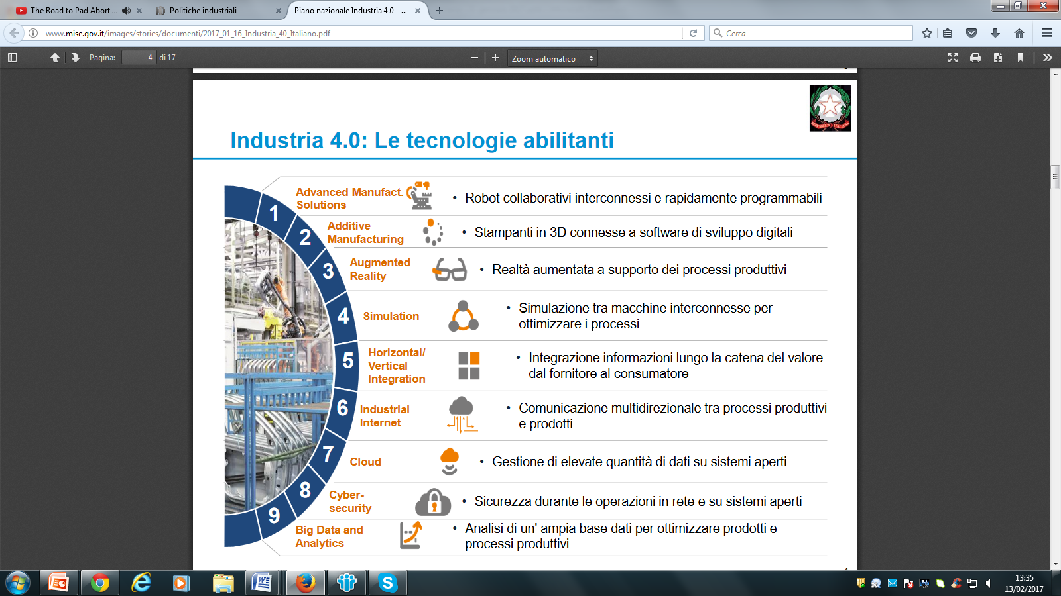
IL PIANO NAZIONALE INDUSTRIA 4.0: AMBITI TECNOLOGICI

Slide 3
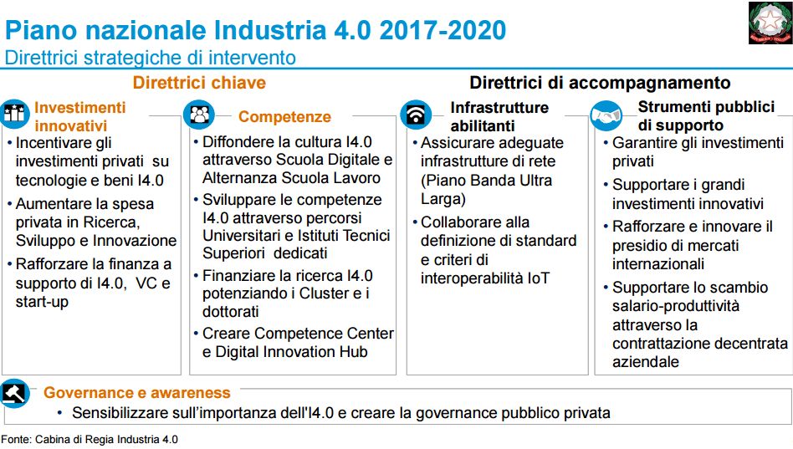

Slide 4
DAL PIANO NAZIONALE INDUSTRIA 4.0
ALLA LEGGE DI BILANCIO 2017
  INVESTIMENTI
Incentivare gli investimenti privati su tecnologie e beni 4.0: superammortamento, iperammortamento, Nuova Sabatini, contratti di sviluppo
  Aumentare la spesa privata in ricerca, sviluppo e innovazione: rafforzamento credito d’imposta R&I
  INNOVAZIONE E COMPETENZE
  Sistema per l’innovazione attraverso la creazione di Competence center e Digital Innovation Hub
  Progetti Scuola digitale e Alternanza Scuola Lavoro
  Percorsi Universitari e Istituti Tecnici Superiori dedicati
  Potenziamento ricerca I4.0 attraverso Cluster e dottorati
  FINANZA PER LA CRESCITA
  Rafforzare la finanza a supporto di I4.0, venture capital e start up attraverso misure fiscali
  Rafforzare strumenti di garanzia pubblica (Fondo garanzia PMI)
  INFRASTRUTTURE
  Infrastrutture di rete (Piano Banda Ultra Larga)
  Standard e criteri di interoperabilità

Slide 5
DAL PIANO NAZIONALE INDUSTRIA 4.0
ALLA LEGGE DI BILANCIO 2017
Proroga Superammortamento 140% per beni strumentali
Introduzione Iperammortamento 250% per i “beni 4.0”
Rafforzamento credito d’imposta per R&I
Rifinanziamento Nuova Sabatini + rafforzamento contributo per i “beni 4.0”
Rifinanziamento Contratti di sviluppo + corsia preferenziale per progetti riconducibili a Industria 4.0
Rifinanziamento Fondo di Garanzia per le PMI
Stanziamento per creazione Competence Center

Slide 6
I PRIMI RISULTATI DEL PIANO NAZIONALE INDUSTRIA 4.0
INVESTIMENTI INDUSTRIALI: + 11% nel 2017 pari a circa 80 miliardi di investimenti fissi lordi distribuiti tra:
  35% macchinari e altri apparecchi
  10% apparecchiature elettroniche ed elettriche
  18% manutenzione e installazione macchine
  37% altre categorie
INVESTIMENTI IN RICERCA E INNOVAZIONE: aumento medio +10-15% nel 2017; aumentato del +104% il numero di imprese che ha beneficiato del credito di imposta R&I
INVESTIMENTI IN TECNOLOGIE DIGITALI: ambiti tecnologici degli investimenti nel 2017 42% software; 33% Internet delle cose; 30% cloud; più del 20% cyber security; 15% circa robotica
INVESTIMENTI PREVISTI NEL 2018: il 40% delle imprese ha dichiarato di voler investire in formazione (circa il 60% delle grandi; oltre il 40 delle medie e circa il 25% delle piccole)

Slide 7
I PRIMI RISULTATI DEL PIANO NAZIONALE INDUSTRIA 4.0
IL RUOLO DEGLI INCENTIVI NEL 2017
    SUPER AMMORTAMENTO: utilizzato da oltre il 60% delle imprese con una percentuale simile per tutte le dimensioni di impresa
    IPER AMMORTAMENTO: utilizzato da quasi il 50% delle imprese con una differenza rispetto alle dimensioni d’impresa (50% circa grandi e medie e 30% circa piccole)
    CREDITO D’IMPOSTA R&I: utilizzato da circa il 40% delle imprese (in misura maggiore dalle grandi e medie)
    NUOVA SABATINI: utilizzata da oltre il 20% delle imprese (soprattutto dalle piccole)

Slide 8
IL PIANO NAZIONALE PROSEGUE NEL 2018
LEGGE DI BILANCIO 2018
PROSEGUE SOSTEGNO AGLI INVESTIMENTI IN BENI STRUMENTALI
PROROGATE LE MISURE GIÀ IN VIGORE (alcune con qualche modifica): superammortamento per beni strumentali; Iperammortamento; Nuova Sabatini; rifinanziato il Fondo di Garanzia per le PMI
FOCUS SULLE COMPETENZE
Nuovo credito d’imposta per la formazione sugli ambiti tecnologici del Piano Nazionale Industria 4.0 e rafforzamento dotazione finanziaria per gli ITS

Slide 9
IPERAMMORTAMENTO
Ambito applicativo
CHE COS’È: Maggiorazione del costo di acquisizione del bene agevolabile ai soli fini della deduzione delle quote di ammortamento o della quota capitale dei canoni di locazione finanziaria: 250% per i beni materiali e 140% per i beni immateriali
QUALI BENI:
Beni materiali nuovi funzionali alla trasformazione tecnologica 4.0 riconducibili a 3 categorie (Allegato A):
1. controllati da sistemi computerizzati e/o gestiti tramite sensori;
2. sistemi per l’assicurazione della qualità e sostenibilità;
3. dispositivi per l’interazione uomo-macchina e il miglioramento dell’ergonomia e della sicurezza del posto di lavoro in logica 4.0
Beni immateriali (software e sviluppo/system integration) connessi a investimenti in beni materiali Industria 4.0 (Allegato B): agevolazione riservata esclusivamente alle imprese che beneficeranno dell’Iperammortamento
Deve trattarsi di beni strumentali e nuovi, di uso durevole atti ad essere
impiegati come strumenti di produzione nel processo produttivo e mai utilizzati
(salvo il mero scopo dimostrativo es. showroom)

Slide 10
IPERAMMORTAMENTO
Profili temporali e interconnessione
Sono ammessi all’agevolazione:
i beni acquistati entro il 31 dicembre 2017
i beni consegnati entro il 30 settembre 2018
a condizione che siano stati ordinati e sia stato
versato un acconto minimo del 20% entro il 31/12/2017
PER POTER BENEFICIARE DELL’IPERAMMORTAMENTO I BENI DEVONO ESSERE INTERCONNESSI
Un bene è interconnesso quando:
scambia informazioni, in modo aperto e sicuro, con sistemi interni (es.: sistema gestionale, sistemi di controllo dell’automazione industriale, magazzino, altre macchine dello stabilimento, ecc.) ed esterni (es.: clienti, fornitori, altri siti di produzione, supply chain, ecc.) per mezzo di un collegamento basato su specifiche documentate, disponibili pubblicamente e internazionalmente riconosciute (esempi: TCP-IP, HTTP, MQTT, etc.)
è identificato univocamente, al fine di riconoscere l’origine delle informazioni e garantire la sicurezza dei dati, mediante l’utilizzo di standard internazionalmente riconosciuti (indirizzo IP).
NOVITÀ LEGGE DI BILANCIO 2018
Proroga al 31 dicembre 2018
Ordine e acconto entro 31 dicembre 2018
Consegna beni 31 dicembre 2019

Slide 11
IPERAMMORTAMENTO
Dichiarazioni e perizie
DICHIARAZIONI E PERIZIE
Necessaria la dichiarazione del legale rappresentante o la perizia tecnica giurata rilasciata da un ingegnere o da un perito industriale iscritto negli albi professionali o da un ente di certificazione accreditato se il costo di acquisizione del bene è superiore a 500.000 euro, che attesti che il bene:
possiede caratteristiche tecniche tali da includerlo negli Allegati A e B e
è interconnesso al sistema aziendale di gestione della produzione o alla rete di fornitura
NOVITÀ
1. Circolare Mise 15 dicembre 2017
    schema tipo di perizia/autocertificazione
    schema tipo analisi tecnica
    2. Risoluzione Agenzia delle Entrate. Chiarimenti su:
    determinazione del costo agevolabile: opere murarie per installazione; costo perizia; attrezzature che costituiscono dotazione ordinaria del bene

Slide 12
NUOVA SABATINI
LEGGE DI BILANCIO 2017
Proroga del termine per la concessione dei finanziamenti per l'acquisto di nuovi macchinari, impianti, beni strumentali d'impresa e attrezzature ad uso produttivo nonché hardware, software e tecnologie digitali da parte delle PMI fino al 31 dicembre 2018
Risorse stanziate 2017 – 2023: 560 milioni 7 miliardi investimenti
“Industria 4.0”:
riserva del 20% delle risorse per l'acquisto di macchinari, impianti e attrezzature nuovi di fabbrica aventi come finalità la realizzazione di investimenti in tecnologie, compresi gli investimenti in big data, cloud computing, banda ultralarga, cybersecurity, robotica avanzata e meccatronica, realtà aumentata, manifattura 4D, Radio frequency identification + sistemi tracciamento e pesatura rifiuti;
Contributo maggiorato del 30% (3,575%)
NOVITÀ LEGGE DI BILANCIO 2018
Rifinanziamento di 330 milioni di euro 4 miliardi nuovi investimenti
Aumentata la riserva dal 20 al 30% delle risorse
Il termine per la concessione dei finanziamenti
prorogato fino all’esaurimento delle risorse

Slide 13
NUOVA SABATINI
CIRCOLARI ATTUATIVE (febbraio/luglio 2017)
Confermata la struttura dell’agevolazione:
BENEFICIARI PMI; FINANZIAMENTI: durata massima 5 anni; importo 20.000 - 2 mln di euro anche frazionato in più iniziative; copertura fino al 100% delle spese ammissibili; garanzia Fondo di garanzia fino all’80% dell’investimento (richieste esaminate in via prioritaria); AGEVOLAZIONE=CONTRIBUTO IN CONTO IMPIANTI ripartito in più quote annuali pari all’ammontare complessivo degli interessi calcolati al tasso del 2,75%-3,575% sull’importo del finanziamento; PRESENTAZIONE DOMANDA esclusivamente via PEC agli indirizzi delle banche/intermediari ed utilizzando i moduli disponibili nella sezione “Beni strumentali” del sito Internet del Ministero www.mise.gov.it
“Beni 4.0”: beni indicati negli Allegati A e B della legge di Bilancio 2017; indicazione separata nel modulo
NECESSARIA INTERCONNESSIONE e INTEGRAZIONE AUTOMATIZZATA con il sistema logistico della fabbrica o con la rete di fornitura e/o con altre macchine del ciclo produttivo
PROFILI TEMPORALI: interconnessione e integrazione possono essere realizzate anche dopo i 12 mesi previsti per la conclusione dell’investimento, ma al più tardi entro il termine dei 120 giorni. I relativi costi sono ammessi solo se l’implementazione avviene entro la fine dell’investimento (12 mesi)

Slide 14
CONTRATTI DI SVILUPPO
Strumento negoziale gestito da Invitalia che supporta uno o più progetti di investimento connessi e funzionali tra loro nei settori industriale, turistico e della tutela ambientale finalizzati all’ampliamento della base produttiva e al potenziamento dell’attività di ricerca, sviluppo e innovazione
Agevolazioni finanziarie modulabili: contributo a fondo perduto, contributo alla spesa, finanziamento agevolato, contributo in conto interessi
Destinatari: imprese italiane ed estere, che possono presentare programmi di investimento singolarmente o congiuntamente (impresa proponente + imprese aderenti + soggetti che realizzano i programmi di ricerca, sviluppo e innovazione) e anche attraverso una rete d’imprese
Investimento minimo: 20 milioni di euro (7,5 milioni di euro per il settore della trasformazione di prodotti agricoli)
Nuovo rifinanziamento: 850 milioni di euro a valere sul Fondo di sviluppo e coesione

Slide 15

Dimensione minima dei progetti di investimento
Programma di sviluppo | Importo minimo degli investimenti
 | Progetto d’investimento dell’impresa proponente | Ciascun progetto d’investimento delle altre imprese aderenti
Industriale | 10 milioni di euro | 1,5 milioni di euro
Attività di trasformazione e commercializzazione di prodotti agricoli | 3 milioni di euro | 1,5 milioni di euro
Turistico | 5 milioni di euro | 1,5 milioni di euro
Tutela ambientale | 10 milioni di euro | 1,5 milioni di euro
Contratto di sviluppo industriale e turistico: chi può accedere
Tipologia di investimento | Dimensione d’impresa
 | Aree 107.3. a) Carta aiuti | Aree 107.3. c) Carta aiuti | Altre aree
a. nuova unità produttiva | Imprese di tutte le dimensioni | imprese tutte le dimensioni | solo PMI
b. ampliamento |  | solo PMI | solo PMI
c. riconversione |  | imprese tutte le dimensioni | solo PMI
d. ristrutturazione |  | solo PMI | solo PMI
e. acquisizione (solo in aree di crisi) |  | imprese tutte le dimensioni | solo PMI

Slide 16
CONTRATTI DI SVILUPPO PER INDUSTRIA 4.0
Decreto Mise novembre 2016:
introdotta “corsia preferenziale” (priorità nella valutazione dei progetti e nella prenotazione delle risorse, riduzione dei tempi di risposta) per investimenti strategici e di almeno 50 milioni di euro
strategici = creazione nuovi posti di lavoro, capacità di attrazione investimenti esteri, coerenza con il Piano nazionale Industria 4.0 (almeno uno tra questi requisiti)
per progetti strategici possibilità di Accordi di sviluppo tra Mise, Invitalia, impresa proponente, Regioni e altre amministrazioni interessate

Slide 17
FONDO DI GARANZIA PER LE PMI
LEGGE DI BILANCIO 2018
Rifinanziamento di 823 milioni di euro per il 2018
LA RIFORMA (D.M. 6 marzo 2017)
Adozione modello di rating: fornisce una stima della rischiosità delle imprese misurata sulla base della probabilità di inadempimento
In funzione della probabilità di inadempimento, assegnato alla singola impresa, l’impresa verrà collocata in una delle 5 classi di merito creditizio previste dal modello: le prime 4 ammesse automaticamente
Articolazione delle coperture in funzione dei seguenti nuovi obiettivi: maggiore sostegno alle imprese più rischiose e agli investimenti

Slide 18
CREDITO D’IMPOSTA PER LA FORMAZIONE 4.0
LEGGE DI BILANCIO 2018
Credito d’imposta per le spese di formazione dei lavoratori dipendenti negli ambiti tecnologici previsti dal Piano Nazionale Industria 4.0: stanziati 250 milioni
Tutte le imprese
Beneficio pari al 40% delle spese effettuate nel 2018
Importo massimo: 300.000 euro per beneficiario
Base di Calcolo: costo aziendale dei lavoratori per il periodo in cui sono impegnati nella formazione
CONDIZIONI PER ACCEDERE AL CREDITO D’IMPOSTA
Attività di formazione pattuite attraverso contratti collettivi aziendali o territoriali
Attività di formazione volte a acquisire o consolidare le conoscenze delle tecnologie 4.0 nei seguenti ambiti: vendite e marketing; informatica; tecniche e tecnologie di produzione. Sono escluse le attività di formazione ordinaria o periodica
  DISPOSIZIONI ATTUATIVE: decreto Mise-Mef entro 90 gg dalla pubblicazione della legge

Slide 19
ISTITUTI TECNICI SUPERIORI
LEGGE DI BILANCIO 2018
Incremento delle risorse destinate al Fondo per l’istruzione tecnica superiore
da erogare agli ITS
95 milioni di euro nel triennio 2018 – 2020 (10 nel 2018, 35 nel 2019 e 45 nel 2020)
Obiettivo: incrementare l’offerta formativa e il numero degli studenti in particolare nei percorsi formativi che offrono competenze legate a industria 4.0
10.000 studenti in più in tre anni: stimati 1.000 studenti in più nel 2018, 3.000 nel 2019 e 6.000 nel 2020, per stabilizzarsi a circa 15.000 a partire dal 2020/2021

Slide 20
CREDITO D’IMPOSTA RICERCA E SVILUPPO
Calcolo credito | Prima versione | Legge di bilancio 2017
Aliquota spesa interna (beni strumentali, competenze tecniche, privative industriali) | 25% | 50%
Aliquota spesa esterna (personale qualificato e contratti extra muros) | 50% | 50%
Credito massimo per contribuente | 5 mln euro | 20 mln euro

Slide 21
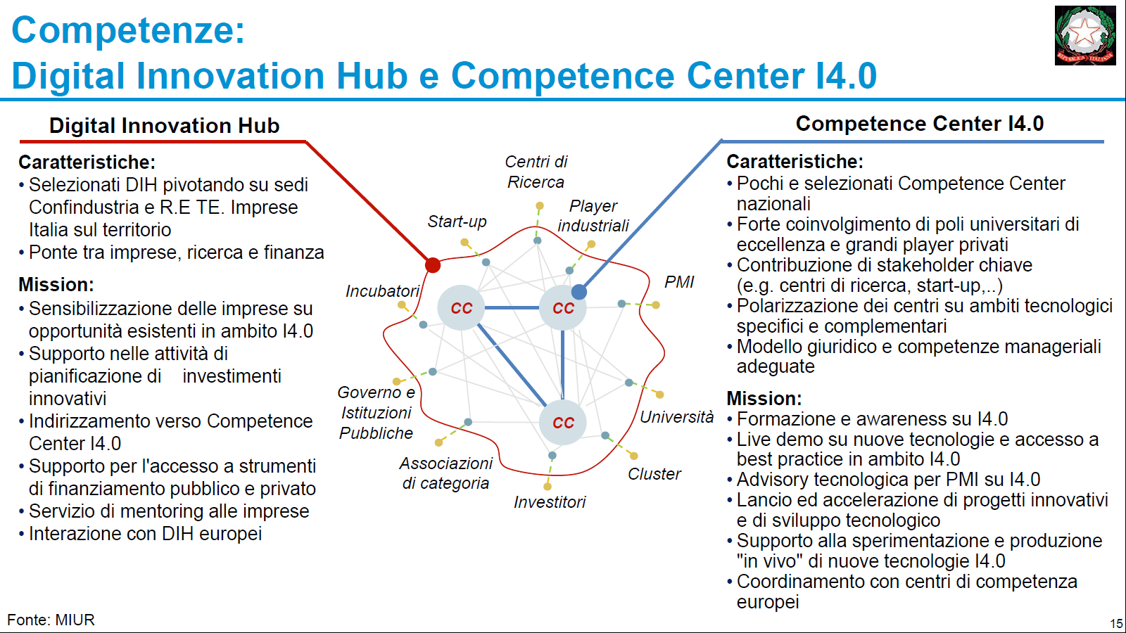
IL NETWORK DELL’INNOVAZIONE

Slide 22
I Digital Innovation Hub

Slide 23


STATO DI AVANZAMENTO
RETE DIGITAL INNOVATION HUB
Trento/Bolzano
Lombardia
Pordenone/ Udine
Veneto: Belluno, Venezia, Verona
Piemonte/Valle d’Aosta
Liguria
Parma Emilia Romagna
Toscana
Marche
COSTITUITO/IN FASE OPERATIVA
Piemonte, Liguria, Lombardia, Trento/Bolzano, Pordenone, Veneto (Belluno, Venezia, Verona), Parma, Umbria, Toscana, Marche, Campania, Basilicata, Puglia, Calabria, Sicilia, Sardegna
IN FASE DI AVVIO
Abruzzo, Lazio e il DIH Emilia Romagna
Umbria
L’Aquila/Abruzzo
Lazio
Puglia
Campania
Basilicata
Sardegna
Calabria
Catania/Sicilia

Slide 24
Grazie
preparatialfuturo.confindustria.it
Andrea Bianchi – a.bianchi@confindustria.it
Valentina Carlini – v.carlini@confindustria.it
Chiara Verdecchia – c.verdecchia@confindustria.it

